Slide 1
"מן הכוורת אל הצנצנת"
יחידת הוראה ראשונה
שכבה ד'

Slide 2
התבוננו בשקופיות שלפניכם וחשבו :
מה משותף לכל סדרת תמונות בכל שקופית ?

Slide 3
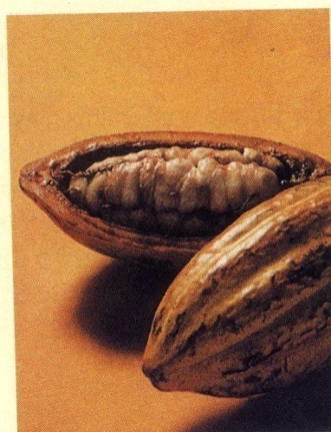
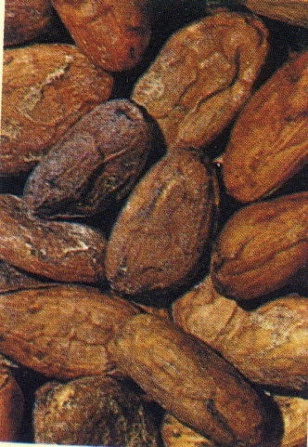
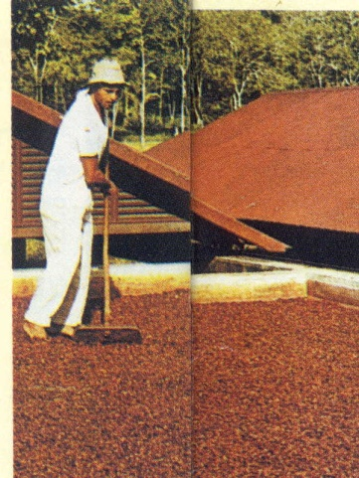
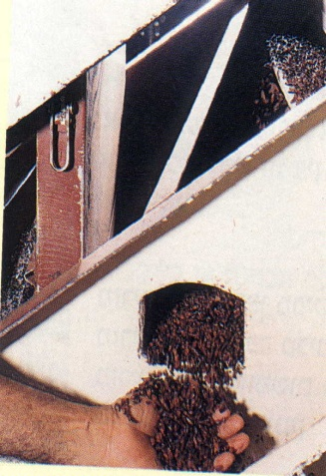
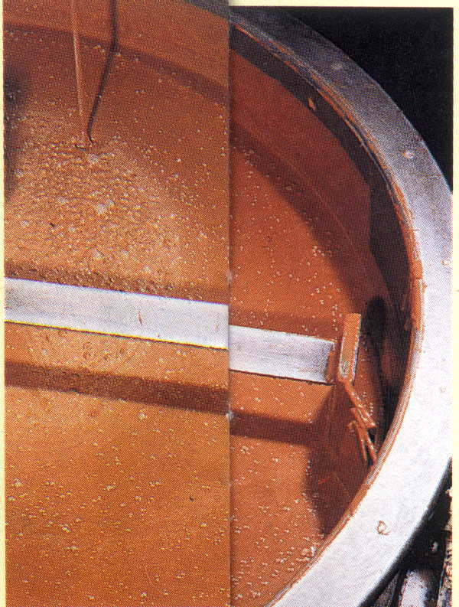
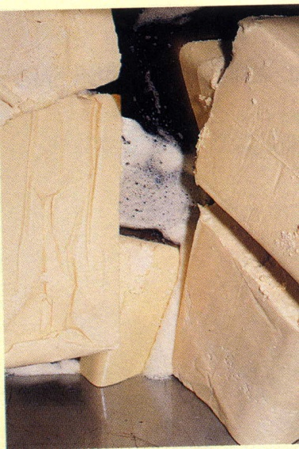
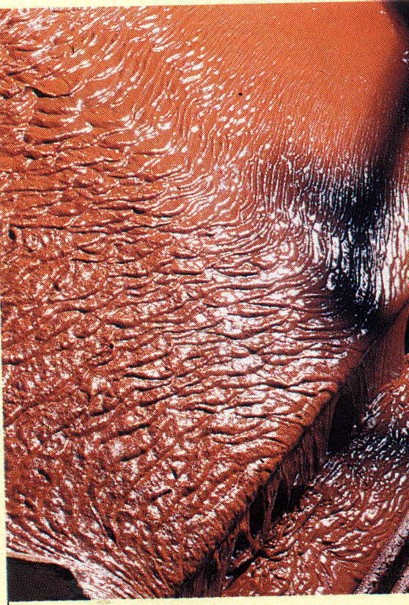
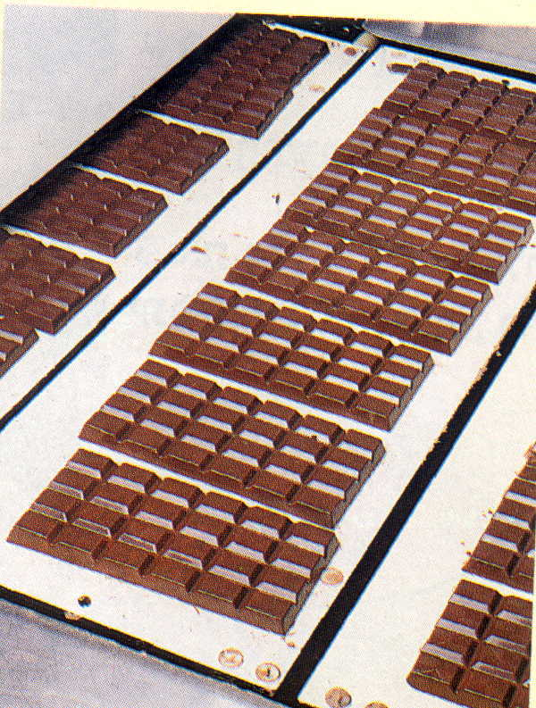

Slide 4
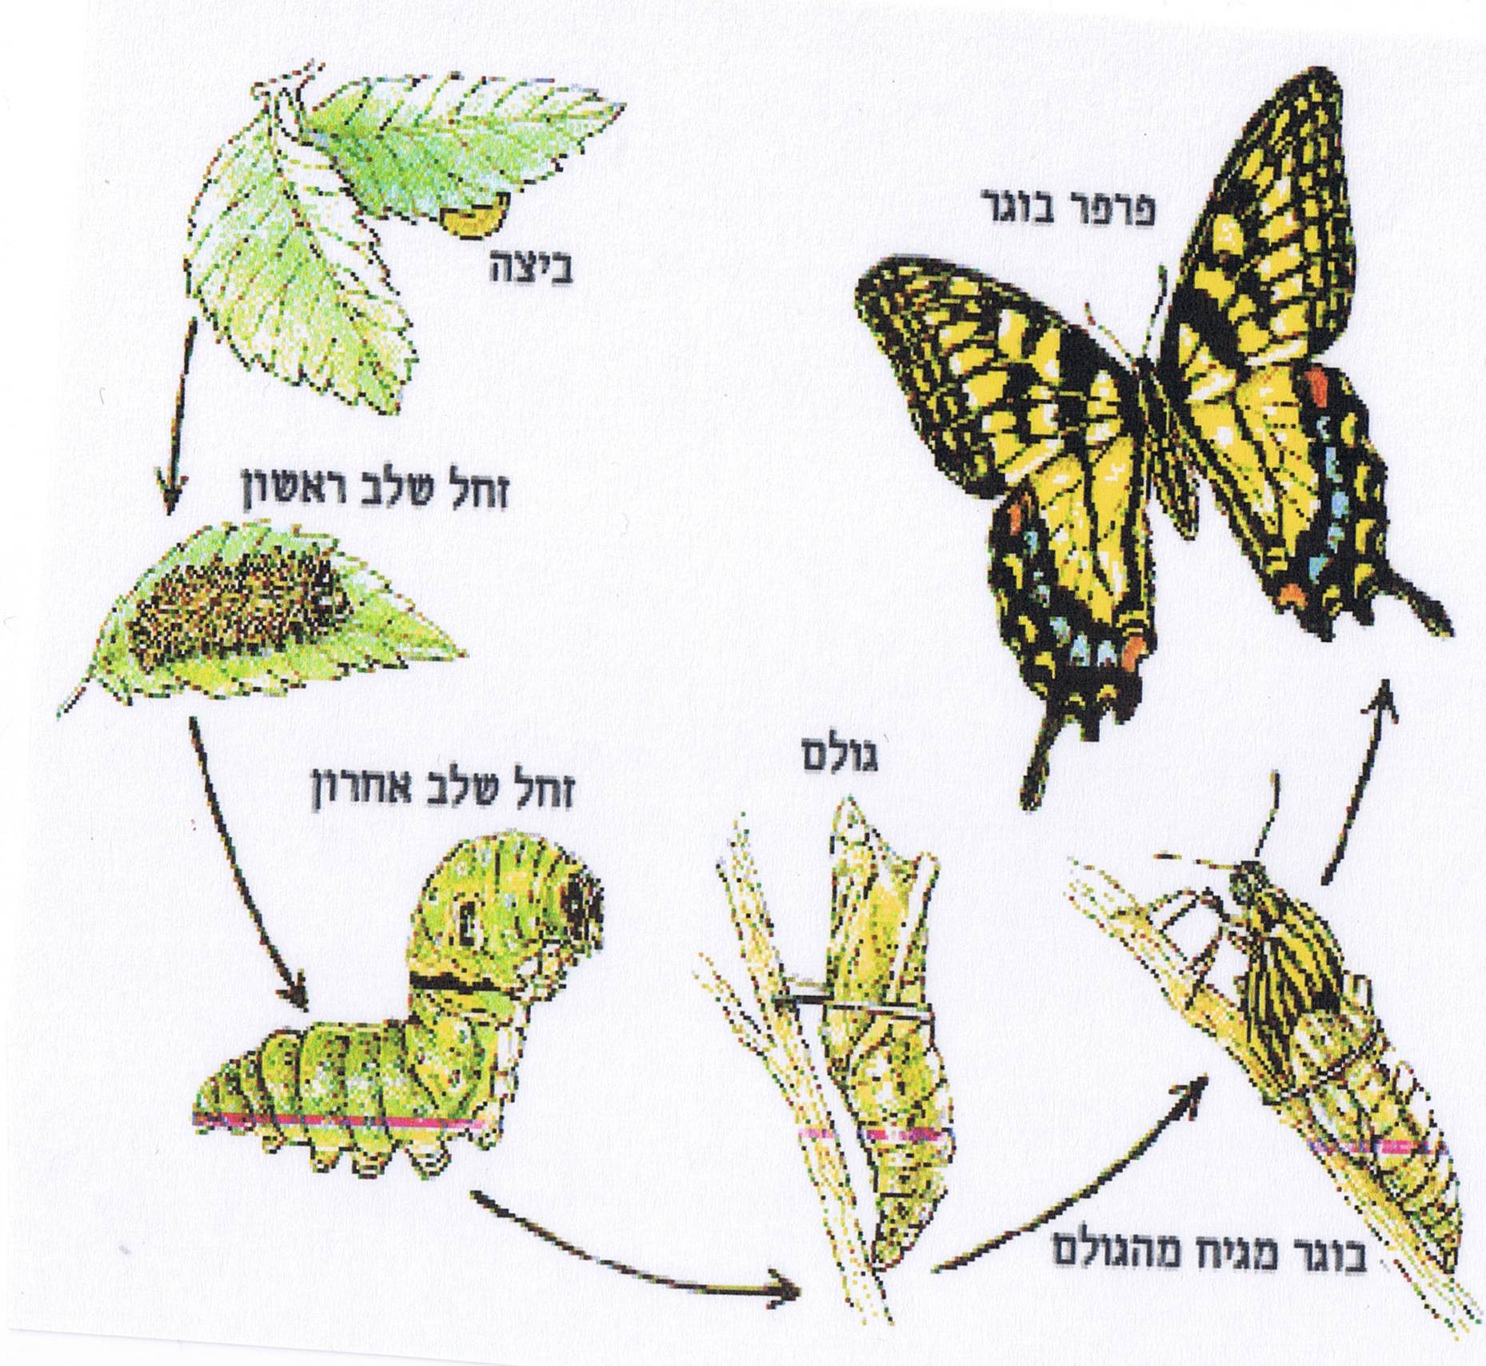

Slide 5
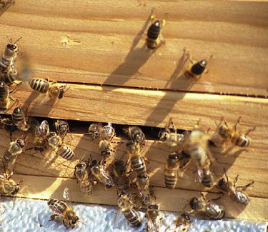
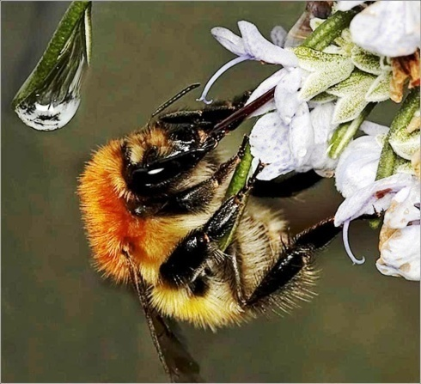
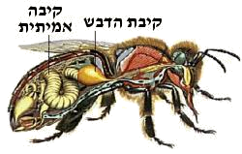
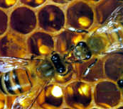
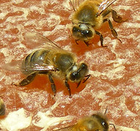


Slide 6
מהו תהליך ?
תהליך הוא רצף של פעולות המתרחשות בסדר מסויים.

Slide 7
בליל ראש השנה נסב אל שולחן החג ונטבול תפוח בדבש.
הקטע שלפנינו עוסק בתהליך ייצור הדבש. קראו אותו.
טיפה מתוקה ועבודה רבה / מתוך אשנב לשפה חלק רביעי – דורית אופק
בכוורת מתגוררות יחד אלפי דבורים. (כ – 70,000 דבורים בכוורת!) לא כולן זהות: בכל כוורת יש מלכה, זכרים ופועלות. שלושת הסוגים שונים זה מזה ולכל סוג יש תפקיד.
לדבורים הפועלות, הנקראות גם דבורים "עמלות", יש תפקיד חשוב, והוא יצור הדבש. הדבורים העמלות משקיעות מאמץ רב בתפקיד הזה. תאמינו או לא, כדי לייצר גרם אחד של דבש, הדבורה צריכה לצאת מן הכוורת לפחות 50 פעם ולבקר כ – 5,000 פרחים!

Slide 8
כיצד מייצרות הפועלות את הדבש?
בתקופת הפריחה הדבורה העמלה יוצאת לשדה מדי יום, נוחתת על פרח, ומיד שולפת מגופה מעין חדק קטן, באמצעותו היא יונקת את הצוף לתוך הזפק שלה הנקרא גם "קיבת הדבש". הדבורה שומרת את הצוף בזפק ועפה בחזרה אל הכוורת.
תוך כדי תעופה הדבורה מייצרת את הדבש: היא מפרישה החוצה נוזל מבלוטות הנמצאות בקצה פיה, ומוסיפה אותו לצוף שבזפק.
כאשר הדבורה מגיעה לכוורת, היא מעבירה את הצוף המעובד מן הזפק אל תוך תא משושה בחלת הדבש* או אל תוך זפק של דבורה אחרת. בעת שהצוף נמצא בחלת הדבש, מנפנפות דבורים פועלות בכנפיהן ומייבשות אותו. כך מתאדה ונעלם חלק גדול מן הנוזל ונשאר רק דבש. לבסוף, כשהדבש מוכן והתא מלא, הדבורים סוגרות את פתח התא בדונג – שעווה מיוחדת שהן מייצרות.
* חלת דבש – מעין טבלה העשויה חומר הנקרא דונג, ובה תאים משושים, שלתוכם הדבורים
מעבירות את הצוף.

Slide 9
תאור תהליך : מהלך לדוגמא
קוראים את הטקסט "טיפה מתוקה ועבודה רבה" . טקסט זה
מתאר את תהליך היווצרות הדבש.
שאלה: כיצד מייצרות הפועלות את הדבש?
לדבר על מילת השאלה, מה מבקשים מאיתנו: לכתוב הסבר אופן.
מהלך: קוראים את השאלה, מתמקדים במילת השאלה כיצד
ומבינים איזה סוג של שאלה זו.
ומה המבנה הנדרש בתשובה: הסבר אופן. מהו הנושא אותו צריך
להסביר: תהליך יצירת הדבש על ידי הדבורה.
מסמנים בצבע את כל המשפטים הקשורים לתהליך זה , מזהים את
מילות הקישור הרלוונטיות:

Slide 10
כותבים פתיחה המציגה את הנושא (אפשר לקחת מהשאלה) ואח"כ
מוסיפים את המשפטים המתארים את התהליך על פי הסדר הכרונולוגי
שלו.
הצגת הנושא: לדבורים הפועלות יש תפקיד חשוב והוא ייצור הדבש.
התהליך: הדבורה העמלה מבצעת פעולות רבות בעת ייצור הדבש: היא
יוצאת לשדה מדי יום, נוחתת על פרח, שולפת מגופה חדק קטן
שבאמצעותו היא יונקת את הצוף לתוך קיבת הדבש. הדבורה שומרת את
הצוף בקיבה ועפה אל הכוורת. תוך כדי תעופה הדבורה מייצרת את
הדבש: היא מפרישה נוזל ומוסיפה אותו לצוף שבקיבה. היא מעבירה את
הצוף המעובד אל תא משושה בחלת הדבש או אל קיבה של דבורה אחרת.
הדבורים מייבשות את הצוף בעזרת כנפיהן וכך מתאדה חלק מן הנוזל
ונשאר דבש. כשהתא מלא הדבורים סוגרות את פתח התא בשעווה מיוחדת.

Slide 11
בהמשך מקשרים את כל הפרטים לתשובה אחת , בעזרת מילות קישור וסימני פיסוק מתאימים:
לדבורים הפועלות יש תפקיד חשוב והוא ייצור הדבש.
האופן בו מייצרות הדבורים את הדבש הוא:
הדבורה העמלה יוצאת לשדה, נוחתת על פרח ויונקת את הצוף
לתוך הזפק שלה באמצעות חדק קטן שנמצא בגופה. בהמשך, היא
מפרישה החוצה נוזל מבלוטות הנמצאות בקצה פיה ומוסיפה אותו
לצוף שבזפק. לאחר מכן, היא מעבירה את הצוף המעובד אל תא
משושה או אל תוך זפק של דבורה אחרת. לבסוף, הדבורים
הפועלות מנפנפות בכנפיהן על מנת לייבש את הצוף וכך מתאדה
חלק מן הנוזל ונוצר דבש.

Slide 12
מאפייני התהליך :
ריבוי פעלים בזמן הווה.
סידור המשפטים בסדר הגיוני.
מילות שאלה המזמנות תיאור תהליך :
איך ? באיזה אופן ? כיצד ?
מילות קישור זמן המחברות בין השלבים:
ראשית, שנית, בזמן, בהמשך, לאחר מכן, אחר כך, כאשר, בעת, לבסוף

Slide 13
.
כיצד מייצרות הפועלות את הדבש?
משפט פתיחה:
1. הדבורה העמלה יוצאת לשדה מדי יום, נוחתת על פרח, ומיד שולפת מגופה מעין חדק קטן, באמצעותו היא יונקת את הצוף לתוך הזפק שלה הנקרא גם "קיבת הדבש".
2תוך כדי תעופה הדבורה מייצרת את הדבש: היא מפרישה החוצה נוזל מבלוטות הנמצאות בקצה פיה, ומוסיפה אותו לצוף שבזפק.
3.כאשר הדבורה מגיעה לכוורת, היא מעבירה את הצוף המעובד מן הזפק אל תוך תא משושה בחלת הדבש* או אל תוך זפק של דבורה אחרת.
4. בעת שהצוף נמצא בחלת הדבש, מנפנפות דבורים פועלות בכנפיהן ומייבשות אותו. כך מתאדה ונעלם חלק גדול מן הנוזל ונשאר רק דבש
5. לבסוף, כשהדבש מוכן והתא מלא, הדבורים סוגרות את פתח התא בדונג – שעווה מיוחדת שהן מייצרות.

Slide 14
.
כיצד מייצרות הפועלות את הדבש?
משפט פתיחה:
ראשית, הדבורה העמלה יוצאת לשדה מדי יום, נוחתת על פרח, ומיד שולפת מגופה מעין חדק קטן, באמצעותו היא יונקת את הצוף לתוך הזפק שלה הנקרא גם "קיבת הדבש".
בזמן, תעופה הדבורה מייצרת את הדבש: היא מפרישה החוצה נוזל מבלוטות הנמצאות בקצה פיה, ומוסיפה אותו לצוף שבזפק.
לאחר שהדבורה מגיעה לכוורת, היא מעבירה את הצוף המעובד מן הזפק אל תוך תא משושה בחלת הדבש* או אל תוך זפק של דבורה אחרת.
בעת שהצוף נמצא בחלת הדבש, מנפנפות דבורים פועלות בכנפיהן ומייבשות אותו. כך מתאדה ונעלם חלק גדול מן הנוזל ונשאר רק דבש
לבסוף, כשהדבש מוכן והתא מלא, הדבורים סוגרות את פתח התא בדונג – שעווה מיוחדת שהן מייצרות.

Slide 15
טיפה מתוקה ועבודה רבה" – אכן, עבודה רבה לדבורה.
ולעבודה הרבה של ייצור הדבש יש שותף נוסף: הדבוראי, האדם שרודה (מוציא) את הדבש מן הכוורת וכך מאפשר לנו לטעום מן המתוק מתוק הזה...
הקטע שלפניכם מתאר את רדיית הדבש – עבודתו שדל הדבוראי. קראו אותו.
מן הכוורת אל הצנצנת / מתוך אשנב לשפה חלק רביעי – דורית אופק
לפני שהאדם למד לבנות כוורות שיספקו לו דבש רב, היו קיני הדבורים קטנים, והדבש שאגרו בתאיהן הספיק לצרכי הדבורים בלבד. כלומר המלכה אכלה מן הדבש, הזחלים אכלו מן הדבש, וכך התרוקנו התאים לגמרי, ולנו, בני האדם, לא נותר דבש כלל...
כיום יש כוורות מודרניות, מעשה ימי אדם, המאפשרות לדבורים לאגור דבש בכמות הגדולה מזו הדרושה להן.
ובכן, יש אנשים שנחיל דבורים לא גורם להם לרוץ לכל עבר בקריאות "מלח, מים".
אלו הם הכוורנים – כפי שנקראו בעבר, והיום קוראים להם "דבוראים".

Slide 16
בארץ עובדים כ – 500 דבוראים, והם רודים דבש מכ-100,000 כוורות ברחבי הארץ. כפי שקראתם בטקסט "טיפה מתוקה ועבודה רבה" – תאי הדבש בכוורת סגורים. הדבורים סוגרות כל תא בדונג – שעווה שהן מייצרות. הדבוראי מתקרב אל הכוורת בזהירות ופותח את מכסה הדונג באמצעות סכין מיוחדת. גם כשהתא פתוח לא ניתן לרדות את הדבש בקלות, משום שהוא צמוד בחוזקה לדפנות התא. כדי לרדות את הדבש מן התא הדבוראי מסרכז את חלת הדבש – כלומר מוציא את הדבש מן התאים באמצעות מכשיר מיוחד (הנקרא צנטריפוגה) המסתובב במהירות ומרוקן את התאים מן הדבש.
משם עובר הדבש בצינורות ל"ברכות השקעה". שם משאירים את הדבש כמה ימים לצורך סינון. במהלך הסינון הפסולת צפה למעלה והדבש שוקע למטה.
הדבש ששוקע למטה הוא דבש "מסונן" – נקי מפסולת וחומרים לא רצויים. את הדבש המסונן מחממים במשך שתי דקות כדי שלא יווצרו גושים. לאחר החימום מעבירים את הדבש למכלים ומשם לקופסאות הנמכרות בחנויות.
(מתוך "גליליאו הצעיר" גיליון 9)

Slide 17
משפטי פתיחה: כיצד\ איך\ באיזה אופן הדבוראי רודה את הדבש מהכוורת?
או בתהליך רדיית הדבש ישנם מספר שלבים:
1. הדבוראי מסיר את כיסוי השעווה החותם את התא.
2. הוא מוציא את הדבש מן החלה באמצעות מכשיר מיוחד.
3. מעבירים את הדבש בצינורות אל בריכות השקעה.
4. שמוציאים את הדבש הנקי ששקע בברכה, מחממים אותו
במשך שתי דקות כדי למנוע היווצרות גושים.
5. מעבירים את הדבש למכלים, ומשם לקופסאות.

Slide 18
משפטי פתיחה: כיצד\ איך\ באיזה אופן הדבוראי רודה את הדבש מהכוורת?
או בתהליך רדיית הדבש ישנם מספר שלבים:
ראשית, הדבוראי מסיר את כיסוי השעווה החותם את התא.
לאחר מכן, הוא מוציא את הדבש מן החלה באמצעות מכשיר מיוחד.
בהמשך, מעבירים את הדבש בצינורות אל בריכות השקעה.
לאחר, שמוציאים את הדבש הנקי ששקע בברכה, מחממים אותו במשך שתי דקות כדי למנוע היווצרות גושים.
ולבסוף, מעבירים את הדבש למכלים, ומשם לקופסאות.

Slide 19
בתהליך רדיית הדבש יש כמה שלבים:
ראשית הדבוראי מסיר את כיסוי השעווה החותם את התא. לאחר מכן הוא מוציא את הדבש מן החלה באמצעות מכשיר מיוחד. בהמשך, מעבירים את הדבש בצינורות אל בריכות השקעה. אחרי שמוציאים את הדבש הנקי ששקע בברכה, מחממים אותו במשך שתי דקות כדי למנוע היווצרות גושים. בשלב הסופי מעבירים את הדבש למכלים, ומשם לקופסאות.

Slide 20
תשובה במבנה של תיאור תהליך
הגדרה – מהו תהליך? תהליך הוא רצף של פעולות המתרחשות בסדר מסוים.
מילות שאלה והוראה המזמנות כתיבת תשובה במבנה של תיאור תהליך :
כיצד? איך? באיזה אופן? תארו...
שלבים בכתיבת התיאור:
לפני כתיבת התשובה:
* מסמנים בצבע את כל המשפטים המתארים את תהליך זה , מזהים את מילות
הקישור הרלוונטיות.
כותבים את כל השלבים בתהליך כרשימה של שלבים בזה אחר זה.
כתיבת פסקה במבנה של תיאור הכוללת :
* פתיחה המציגה את הנושא (אפשר לקחת מהשאלה) ,תיאור התהליך עצמו תוך
שימוש בקשרי זמן וסימני פיסוק מתאימים.

Slide 21
בקטע שלפניכם מתואר כיצד הדבוראי מתגונן ונזהר מפני עקיצת הדבורים, ומה הוא עושה עד לפעולת הרדיה עצמה.
קראו את הקטע.
דבש ועוקץ / מתוך אשנב לשפה חלק רביעי – דורית אופק
הדבוראי עובד קרוב מאוד לכוורת, וגם כמובן, ממש בתוכה. כפי
שאתם מבינים, זה די מסוכן, מפני שהדבורים יודעות לעקוץ...
הדבורים אינן מוותרות בקלות על חלות הדבש היקרות להן. הן
נאבקות בדבוראי, הבא לרדות את הדבש מביתן, על ידי הנשק
החשוב שיש להן – העוקץ.
הדבוראים נזהרים מאוד מעוקץ הדבורה: בעת הרדיה הדבוראי
לובש בגד קל כדי שלא יזיע, מפני שדבורה המריחה ריח זיעה
מרגישה שיש אויב בסביבה, והיא ממהרת לתקוף. כאשר הוא
מתקרב לכוורת, הוא חובש מסכה ולובש כפפות.
למרות כל אמצעי ההגנה שהדבוראי נוקט כדי להגן על עצמו, נטילת
הדבש מן הכוורת גורמת להתעוררות הדבורים, וכמעט בכל מקרה
הדבוראי נעקץ בעת פעולת הרדיה.

Slide 22
עוזרי הדבוראי מכינים מבעוד מועד את הכלים הדרושים להוצאת
החלות מן הכוורת, כך שיהיו מוכנים לפעולה מהירה. ראשית,
פורשים רשת מיוחדת שתפקידה להגן על המלכה בעת הרדיה.
לאחר מכן, מתקרבים אל הכוורת ונושפים עשן רב מתוך מפוח
מיוחד. הדבורים שואפות את העשן ומתעייפות, ואז יכול הדבוראי
להוציא את חלות הדבש. הדבוראי מקפיד לרדות דבש רק מחלות,
שכל התאים שבהן חתומים בדונג. אם בחלת דבש יש גם תאים שיש
בהם ביצים ורימות, והם אינם מלאים דבש – ואינם חתומים –
הדבש שבחלה עלול להזדהם. הוא מוציא את החלות במהירות,
מניח על הכלים המתאימים, ומיד עוזב את המקום עם עגלה עמוסה
בחלות אל מבנה אטום. במבנה האטום מתבצעת פעולת הרדיה.

Slide 23
קראו שוב את הטקסט "דבש ועוקץ" וענו על השאלות הבאות :
1. מהם אמצעי ההגנה בהם משתמש הדבוראי כדי להגן על עצמו מפני עקיצות הדבורים?
2. כיצד מונעים הדבורים את זיהום הדבש?
3. מדוע לדעתכם מגן הדבוראי על המלכה בעת הרדיה?
4. מהו מבנה אטום? מדוע משתמשים הדבוראים במבנה אטום לפעולת הרדיה?

Slide 24
משפטי פתיחה: כיצד\ איך\ באיזה אופן עוזרי הדבוראים נזהרים מעקיצות הדבורות בזמן רדיית הדבש?
או בתהליך רדיית הדבש הדבוראים נוקטים באמצעי זהירות הבאים:
1. פורשים רשת מיוחדת שתפקידה להגן על המלכה בעת הרדיה.
2. מתקרבים אל הכוורת ונושפים עשן רב מתוך מפוח מיוחד.
הדבורים שואפות את העשן ומתעייפות, ואז יכול הדבוראי
להוציא את חלות הדבש.
3. הדבוראי מקפיד לרדות דבש רק מחלות, שכל התאים שבהן
חתומים בדונג.
4. הוא מוציא את החלות במהירות, מניח על הכלים המתאימים, ומיד עוזב את המקום עם עגלה עמוסה בחלות אל מבנה אטום.
5. במבנה האטום מתבצעת פעולת הרדיה.

Slide 25
משפטי פתיחה: כיצד\ איך\ באיזה אופן עוזרי הדבוראים נזהרים מעקיצות הדבורות בזמן רדיית הדבש?
או בתהליך רדיית הדבש הדבוראים נוקטים באמצעי זהירות הבאים:
ראשית, פורשים רשת מיוחדת שתפקידה להגן על המלכה בעת הרדיה.
לאחר מכן, מתקרבים אל הכוורת ונושפים עשן רב מתוך מפוח מיוחד. הדבורים שואפות את העשן ומתעייפות, ואז יכול הדבוראי
להוציא את חלות הדבש.
  כאשר הדבוראי רודה את הדבש הוא מקפיד לרדות רק מחלות, שכל התאים שבהן חתומים בדונג.
לאחר, שהוא מוציא את החלות במהירות, מניח על הכלים המתאימים, ומיד עוזב את המקום עם עגלה עמוסה בחלות אל מבנה אטום.
לבסוף, במבנה האטום מתבצעת פעולת הרדיה.

